Slide 1
Lecture 1: Statistical Machine Learning -- Introduction
Yuan Yao
Peking University

Slide 2
Course Information
Instructor: 姚远
Email: yuany@math.pku.edu.cn
Course Website: http://www.math.pku.edu.cn/teachers/yaoy/Fall2015
Time & Venue:
周一(3-6PM)，二教505
助教：
孙鑫伟 1301110047@pku.edu.cn 13718916343

Slide 3
Course Requirement
Basic requirement: Multivariate calculus, basic linear algebra, elementary probability and statistics, elementary optimization
Programming language: R/Matlab, torch for deep neural networks
知识准备：
线性代数
多元分析
基本概率推理（概率不等式，马氏过程等）
基本数理统计（多元回归，多元正态分布，中心极限定理等）
优化(凸优化)
编程能力：R 多数统计软件包在该环境下运行
Matlab 优化和稀疏矩阵处理能力优异
*Python/Torch, 深度神经网络GPU运算等

Slide 4
Course Requirement
Homework: weekly, 30%?
Mini-project: monthly or midterm, 30%?
Final project: 1, 40%?
Course run: first 2 hours for lectures, 3rd hour for discussions
要花费大量时间。如果没有大量的时间和精力花费在这门课上，请退课。
因为
(1) 需要大量的时间整理数据、编程、调试程序、分析结果。不愿意分析实际数据的同学请退课。
(2) 每次上课3个小时，前两个小时老师讲解。后一个小时或讲解或讨论或报告，学生做报告有加分。
(3) 需要大量的时间阅读相关文献。该课会讲很多机器学习的方法。但是很多方法只给出参考文献和简单介绍。剩下的需要自己去读文章，一些文章需要在课堂讨论。 如果没有时间读文章，请退课。否则本课程学完后，你什么也学不到。仅会抱怨老师上课没有教到位。 我们只是领进门。

Slide 5
Textbook & Reference
Textbook: The Elements of Statistical Learning, 2nd Ed., by Hastie, Tibshirani, and Friedman,
http://statweb.stanford.edu/~tibs/ElemStatLearn/
V.N. Vapnik, Statistical Learning Theory
VC-dimension and Support Vector Machines
László Györfi, Michael Kohler, Adam Krzyzak, and Harro Walk, A Distribution-Free Theory of Nonparametric Regression
http://web.stanford.edu/class/ee378a/books/book1.pdf
Larry Wasserman, “All of Statistics” – a machine learning perspective on statistics
http://www.stat.cmu.edu/~larry/all-of-statistics/
M. Kearns and U. Vazirani, Computational Learning Theory
As well as various research papers, tutorials etc.
本学期将相当时间放在深度学习神经网络上

Slide 6
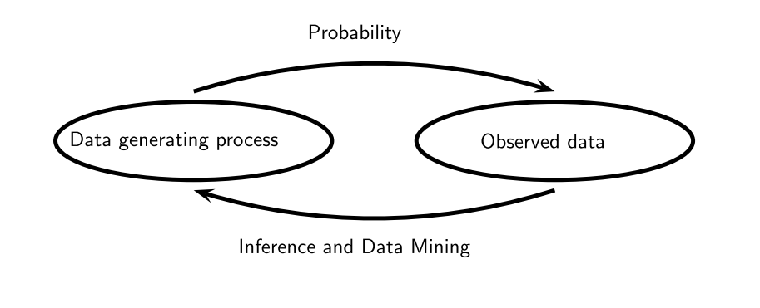

Probability vs. Statistical Machine Learning
Forward problem: Probability is a language to quantify uncertainty.
Inverse Problem: Statistics or Machine Learning

Slide 7
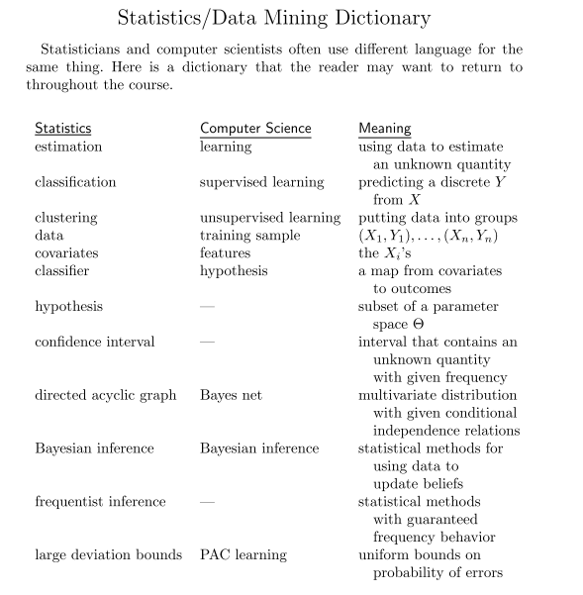

Slide 8
机器学习按数据格式的一种分类
A. 有监督学习 (Supersized Learning)
回归分析 (Regression)
判别/分类分析 (Classification)
B. 无监督学习 (Unsupervised Learning)
聚类 (Clustering),
Density Estimation,
Matrix Factorization (last term)
C. 半监督学习 (Semi-supervised Learning)
含有缺失数据
D. 在线学习 (online learning or recursive methods)：序列数据
E. *强化学习 (Reinforcement learning)：对于未来动态规划

Slide 9
Course Content
基本教材：Elements of Statistical Learning, 2nd Ed, Hastie, Tibshirani, and Friedman. 我们不一定完全按照教材讲，根据需要改动次序，而且每一个内容可能不止一次课就可以讲完。但大致包含如下内容。
1. Regression + Classification (chap 3,4)
2. Bootstrap,subsampling, cross validation
3. Kernel methods and Support Vector Machines (chap 5,6,12)
4. boosting (chap 10)
5. Random forest, Bagging (chap 8,9, 15)
6. neural networks and deep learning (chap 11)
7. Graphical Models (chap 17)
8. Unsupervised learning (chap 14)
9. High dimensional problems (chap 18)
本学期将相当时间放在深度学习神经网络上

Slide 10
Various Application Problems
图像分类/识别问题；
自然语言处理问题；
计算广告中的问题；
统计排序中的问题；
蛋白质结构的问题；
Twitter, 新浪微博数据分析问题；
以及其它一些大家感兴趣或者新提出的问题；

Slide 11
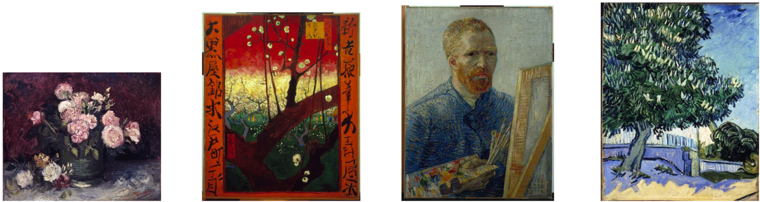

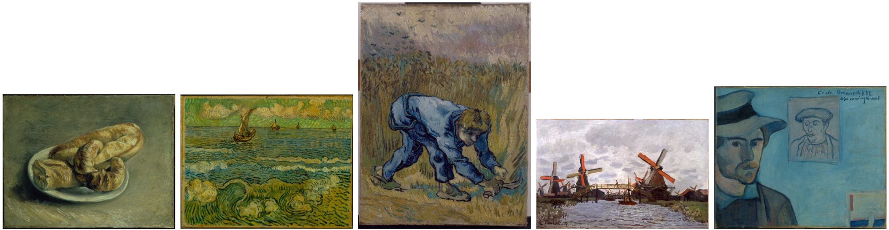

Can you identify van Gogh’s paintings?
11

Slide 12
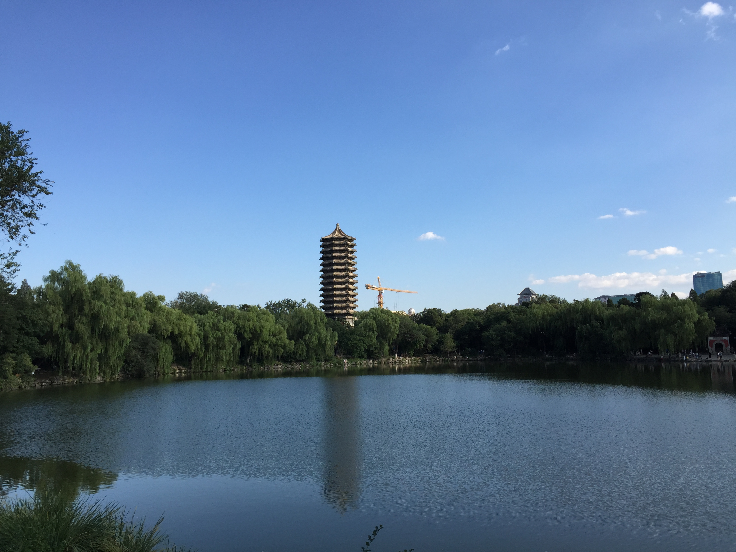
博雅塔·未名湖

Slide 13
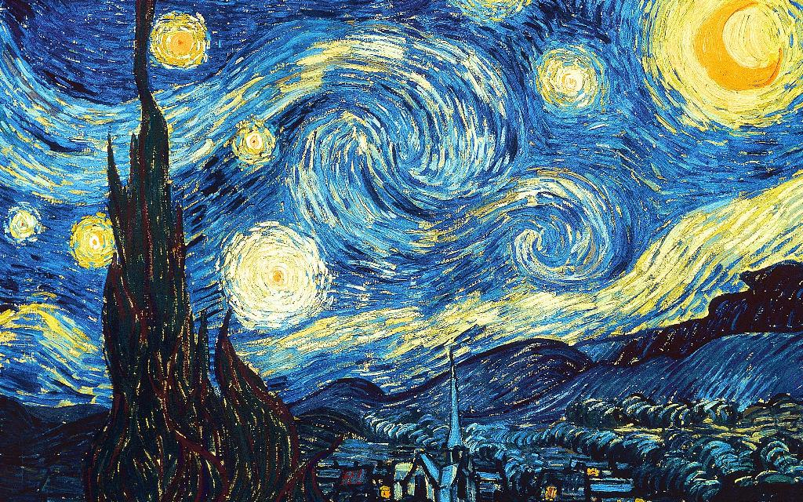

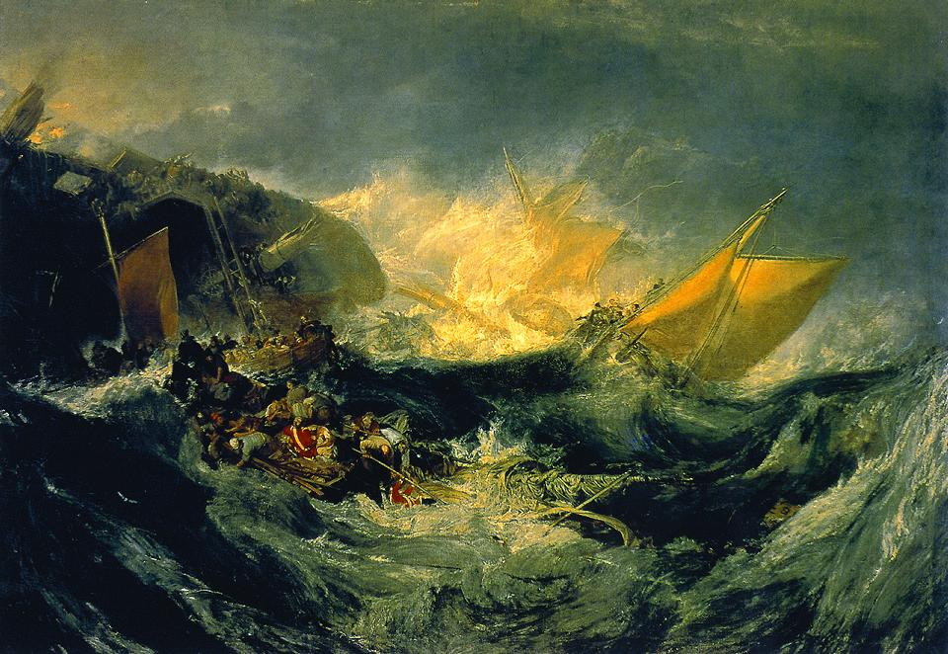
Left: Vincent Van Gogh, Starry Night
Right: Claude Monet, Twilight Venice
Bottom: William Turner, Ship Wreck

Slide 14
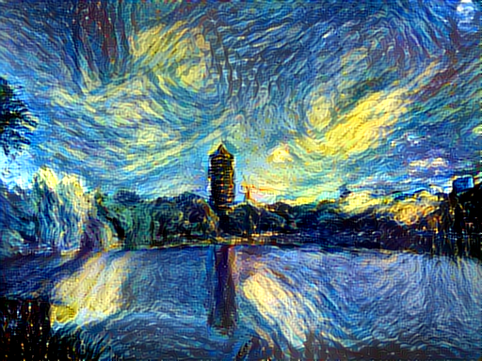


Application of Deep Learning: Content-Style synthetic pictures
By “neural-style”

Slide 15
What, How, and Why???
Enjoy this class!

